Slide 1
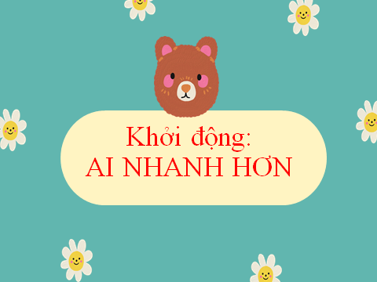
Đọc kết nối chủ điểm
TỤC NGỮ VÀ SÁNG TÁC VĂN CHƯƠNG

Slide 2
II.Suy ngẫm và phản hồi
1.Mối quan hệ giữa tục ngữ và sáng tác văn chương.
* Sau khi đọc truyện Nàng Bân, em hiểu thế nào về cái rét nàng Bân được nhắc đến trong câu tục ngữ Tháng Giêng rét đài, tháng Hai rét lộc, tháng Ba rét nàng Bân?
* Câu trả lời của tía nuôi nhân vật "tôi" ở cuối văn bản thứ hai giúp em hiểu gi thêm về câu tục ngữ Chim trời cá nước, ai được nấy ăn?

Slide 3
II.Suy ngẫm và phản hồi
1.Mối quan hệ giữa tục ngữ và sáng tác văn chương.
- Nhân dân ta đã mượn hình ảnh nàng Bân may áo rét cho chồng để nói về cái rét. Đó là cái rét cuối cùng của mùa đông xảy ra vào tháng 3, khi mà thời tiết đột nhiên trở lạnh ngay giữa những ngày nắng liên tiếp.
- Câu “Chim trời cá nước, ai được nấy ăn” được hiểu theo nghĩa là của cải thiên nhiên ban tặng không của riêng ai, sự chiếm hữu là không hạn chế.
Tác dụng: tăng sự thuyết phục về một nhận thức của con người.

Slide 4
II.Suy ngẫm và phản hồi
2.Những lưu ý khi đọc và sử dụng tục ngữ.
Đọc văn bản Nàng Bân, "Chim trời, cá nước..." - xưa và nay, em rút ra được những lưu ý gì khi đọc hiểu và sử dụng tục ngữ?
-Cần sử dụng đúng ngữ cảnh, đúng ý nghĩa về câu chuyện được nói đến trong văn bản.

Slide 5
III. Luyện tập
Tìm một số câu tục ngữ được sử dụng trong tác phẩm văn chương mà em đã từng biết?
- Một số câu tục ngữ được sử dụng trong tác phẩm văn chương:
• “Bảy nổi ba chìm với nước non” (Bánh trôi nước).
• “Đừng xanh như lá bạc như vôi” (Mời trầu).
• “Cố đấm ăn xôi xôi lại hẩm” (Làm lẽ).
• ...

Slide 6
IV. Vận dụng
Viết đoạn văn theo chủ đề tự chọn trong đó sử dụng một câu tục ngữ trong bài học.
Yêu cầu:
+Trình bày đúng hình thức của đoạn văn.
+Đúng nội dung và diễn đạt câu lưu loát.

Slide 7
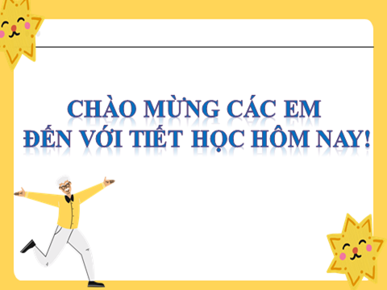
Đọc mở rộng theo thể loại
NHỮNG KINH NGHIỆM DÂN GIAN VỀ CON NGƯỜI VÀ XÃ HỘI

Slide 8
Tìm và đọc các câu tục ngữ liên quan đến con người hoặc xã hội mà em đã biết, giải nghĩa sơ lược?
Ăn quả nhớ kẻ trồng cây
Cái nết đánh chết cái đẹp
Gần mực thì đen, gần đèn thì sáng
Một mặt người bằng mười mặt của.
Người ta là hoa đất.

Slide 9
II.Suy ngẫm và phản hồi
1. Đặc điểm nghệ thuật của tục ngữ.
Câu tục ngữ | Số chữ | Số dòng | Số vế
1
6
8
9
Câu tục ngữ | Cặp vần | Loại vần
3
4
5
7
8
Từ ngữ | Biện pháp tu từ | Tác dụng
“Ăn quả”
“Nhớ kẻ trồng cây”
“Sóng cả”
“Ngã tay chèo”
“Mài sắt” “Nên kim”

Slide 10
II.Suy ngẫm và phản hồi
2.Những lưu ý khi đọc và sử dụng tục ngữ
Khi đọc tục ngữ và sử dụng tục ngữ, chúng ta cần những lưu ý nào?

Slide 11
II.Suy ngẫm và phản hồi
3.Nội dung của những câu tục ngữ về con người và xã hội.
Khái quát nội dung của các câu tục ngữ về con ngươi và xã hội?

Slide 12
III.Luyện tập
Trình bày cảm nhận của em về một trong số các câu tục ngữ mà em vừa học một cách ngắn gọn?
Yêu cầu:
Một đoạn văn nêu đủ nội dung, nghệ thuật, ý nghĩa của một câu tục ngữ.

Slide 13
IV.Vận dụng
* Hãy tìm một tình huống mà em có thể vận dụng một câu tục ngữ về con người và xã hội trong bài cho hợp lí?
Gợi ý:
-Ông cha ta luôn nhắc nhở con cháu sống theo đạo lý “ Ăn quả nhớ kẻ trồng cây”.
-Dù hoàn cảnh sống có nhiều khó khăn thì mỗi người vẫn phải luôn tự nhắc nhở mình “Đói cho sạch, rách cho thơm”.

Slide 14

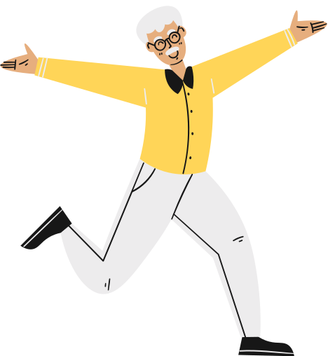
BÀI 7:
THỰC HÀNH TIẾNG VIỆT

Slide 15
Hãy tìm các câu tục ngữ có trong các ví dụ sau:
Ăn quả nhớ kẻ trồng cây
Cái nết đánh chết cái đẹp
Góp gió thành bão
Nhắm mắt xuôi tay
Gần mực thì đen, gần đèn thì sáng
Mẹ tròn con vuông
Đi một ngày đàng học một sàng khôn
Đói cho sạch, rách cho thơm
Một nắng hai sương
Nước đổ lá khoai
Tục ngữ
Thành ngữ

Slide 16
I.Tri thức tiếng Việt
Hoàn thành phiếu học tập sau:
Đặc điểm phân biệt | Tục ngữ | Thành ngữ
Hình thức
Chức năng
Ví dụ

Slide 17


Bài tập nhanh

Slide 18
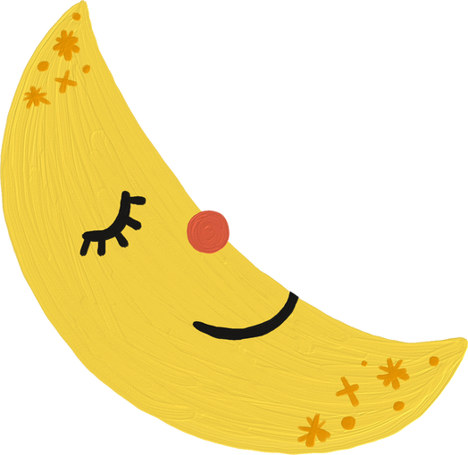
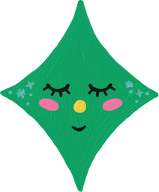
“Đêm tháng năm chưa nằm đã sáng
Ngày tháng mười chưa cười đã tối.”
+Đây là thành ngữ hay tục ngữ? Có ý nghĩa gì?
+Câu tục ngữ có điều gì phi thực tế?

Slide 19
I.Tri thức tiếng Việt
*Nói quá:

Slide 20

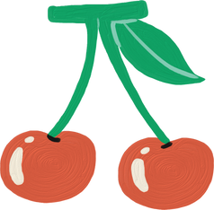



Cùng chơi nào!
Điền các từ còn thiếu trong các thành ngữ sau:
1/lớn nhanh như…….
2/đi………. trong bụng
3/mình đồng da ……
4/một bước lên ……..
5/ vắt……..lên cổ
+Em hãy tìm từ còn thiếu trong mỗi câu thành ngữ.
+Những thành ngữ này có gì giống nhau về cách thể hiện nội dung?
thổi
guốc
sắt
mây
chân
BẮT ĐẦU

Slide 21

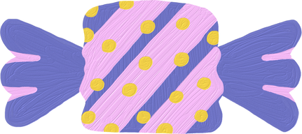

Bài tập nhanh

Slide 22
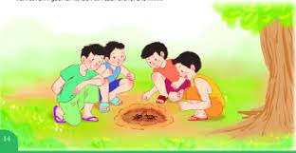
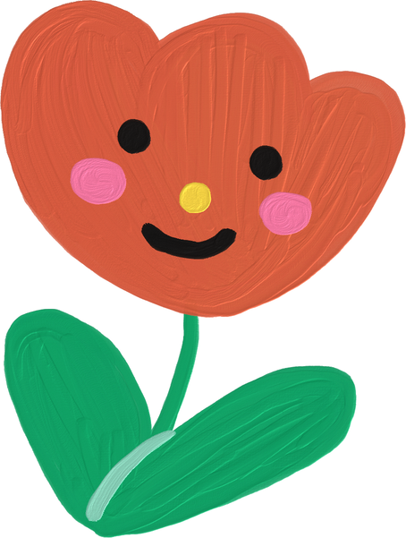
Cho ví dụ: “Chẳng ai muốn thấy một “cao thủ dế” qua đời bằng cách đó.”
+Trong câu trên từ “qua đời” được dùng thay thế cho từ nào?
+Việc dùng từ “qua đời” có tác dụng gì?

Slide 23
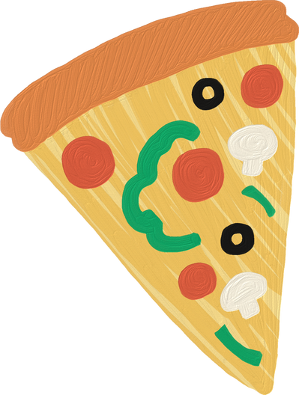


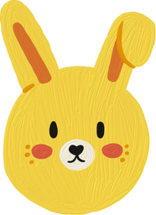
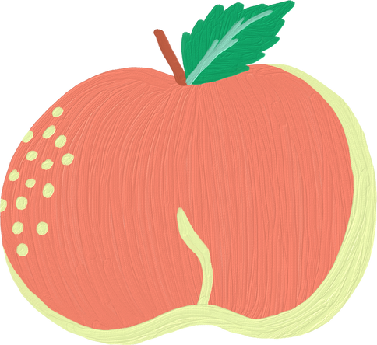
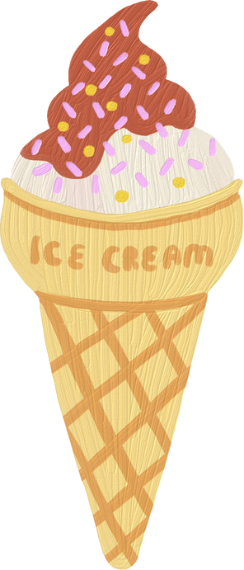
Bài tập nhanh
BT số 6

Slide 24
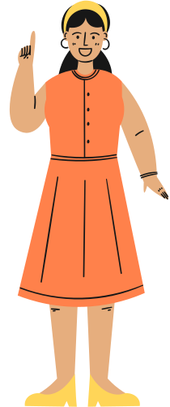
Bài tập 6: Cách diễn đạt “về với thượng đế chí nhân” trong đoạn văn sử dụng biện pháp tu từ gì? Có tác dụng gì?

Slide 25
I.Tri thức tiếng Việt
*Nói giảm nói tránh là biện pháp dùng cách diễn đạt tế nhị, tránh gây cảm giác quá đau buồn, ghê sợ, nặng nề, tránh thô tục, thiếu lịch sự.

Slide 26
II.Luyện tập
Bài tập 1
PHIẾU BÀI TẬP
Câu | Thành ngữ | Thuộc thành phần | Tác dụng/ Ý nghĩa
a)
b)
c)

Slide 27

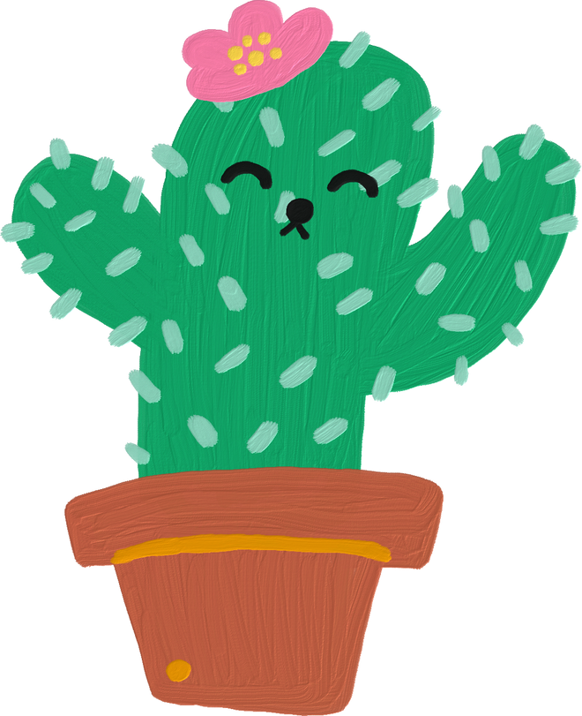
Chào tạm biệt và
chúc các em
học tốt!

